Slide 1
Тохтамурат Ермекбол
Ақмола облысы білім басқармасының Шортанды ауданы бойынша білім бөлімі Шортанды кентінің №3 жалпы орта білім беретін мектебі

Slide 2
БАСТАУЫШ БІЛІМ БЕРУ БОЙЫНША ҮЛГІЛІК ОҚУ БАҒДАРЛАМАСЫНЫҢ ЕРЕКШЕЛІКТЕРІ

Slide 3
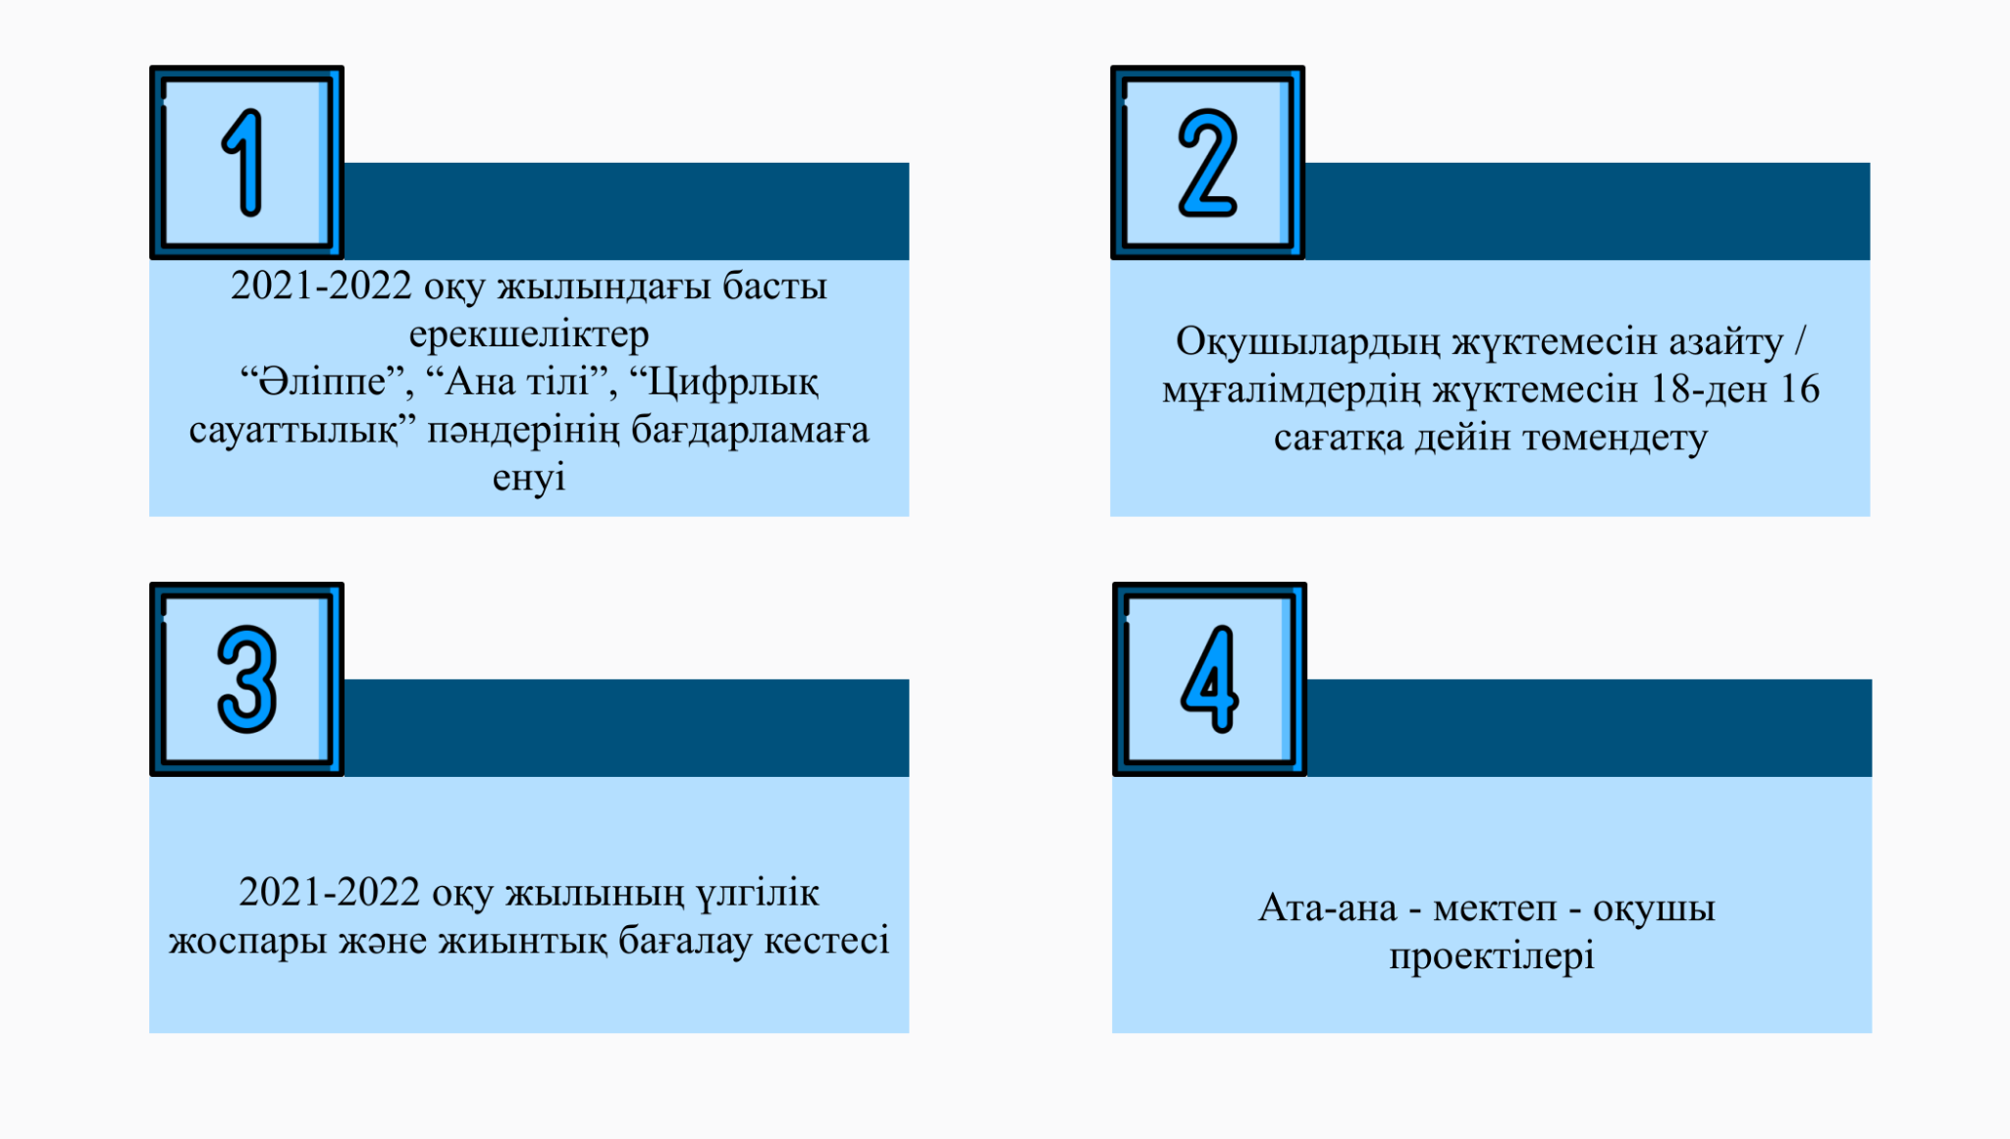

Slide 4
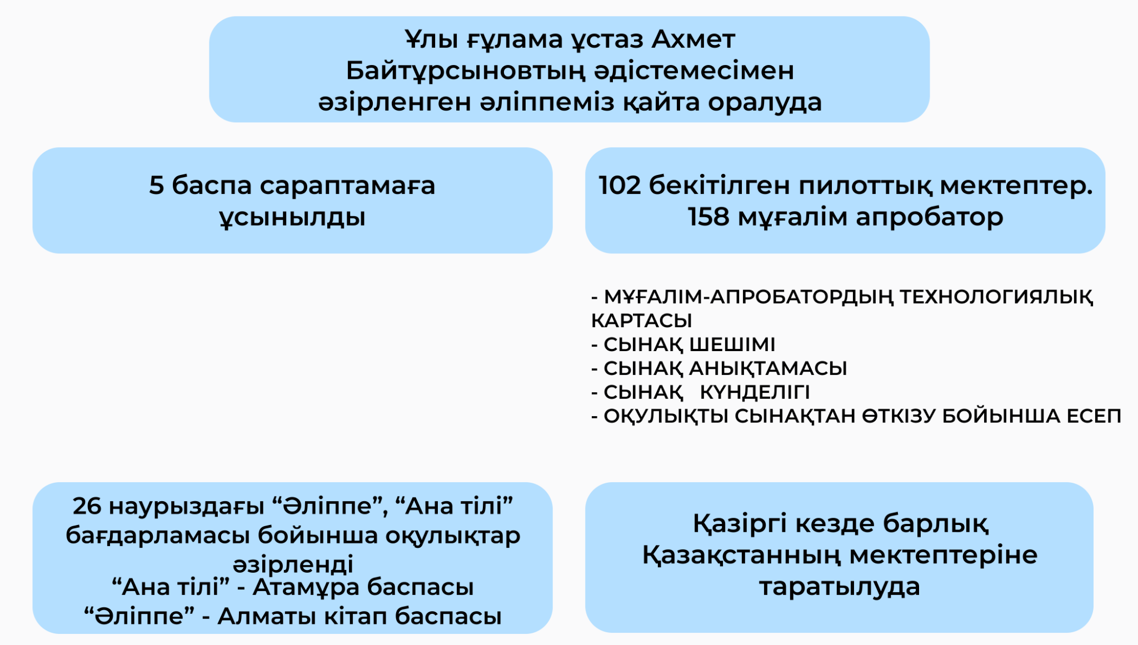
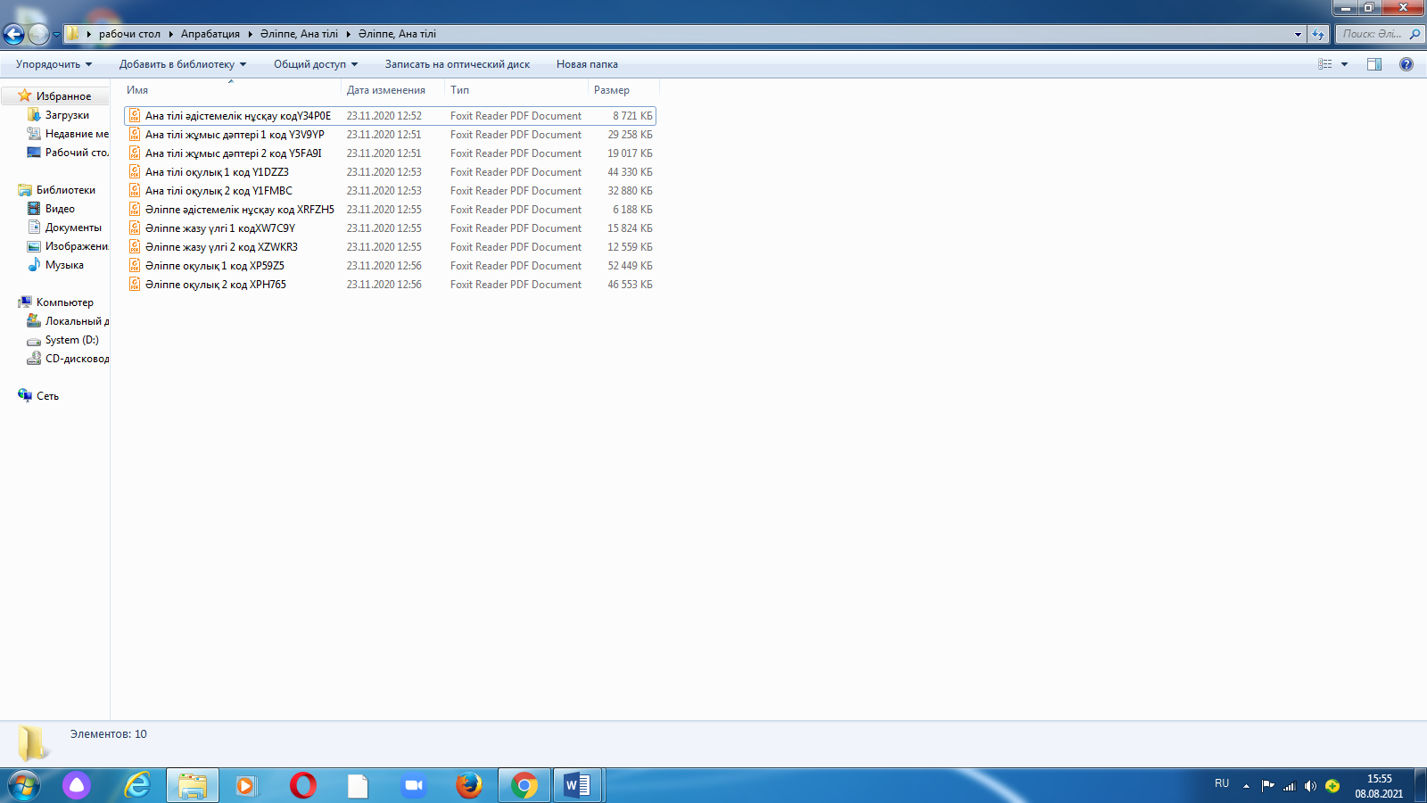

Slide 5
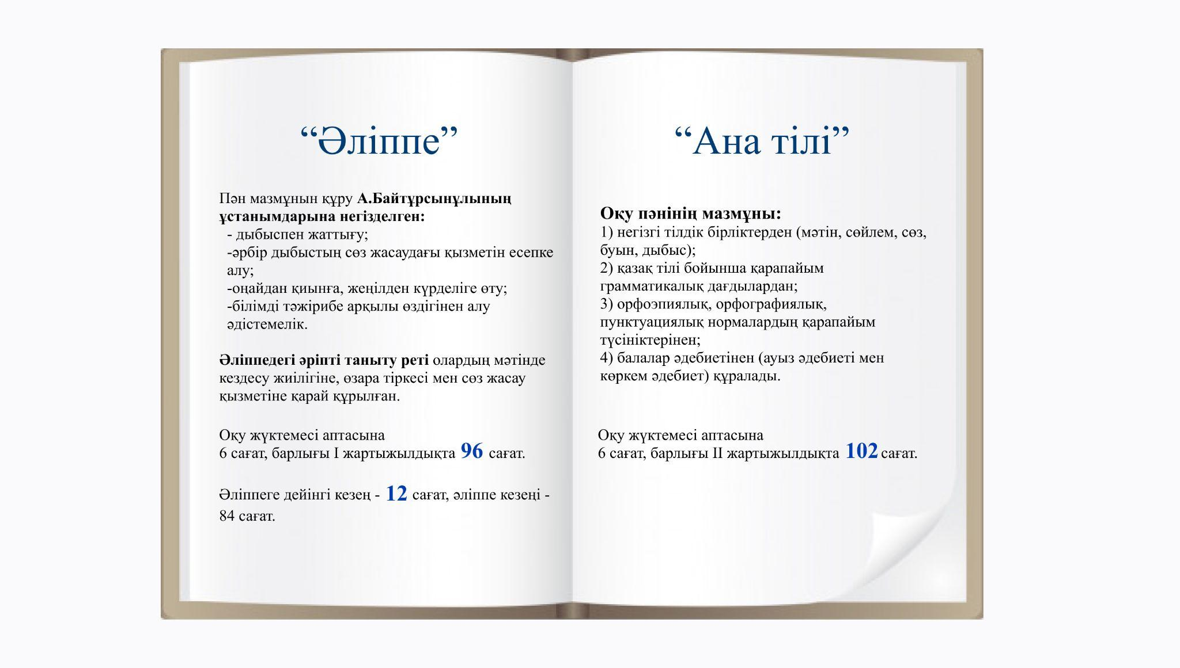

Slide 6
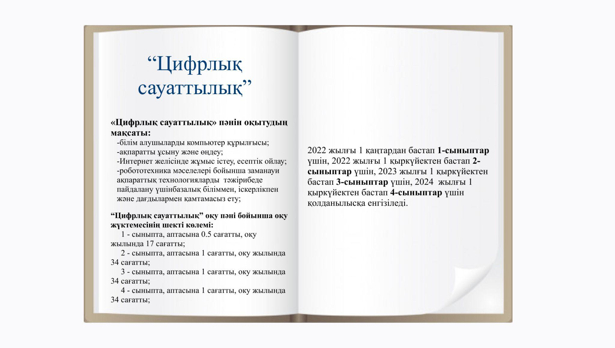

Slide 7
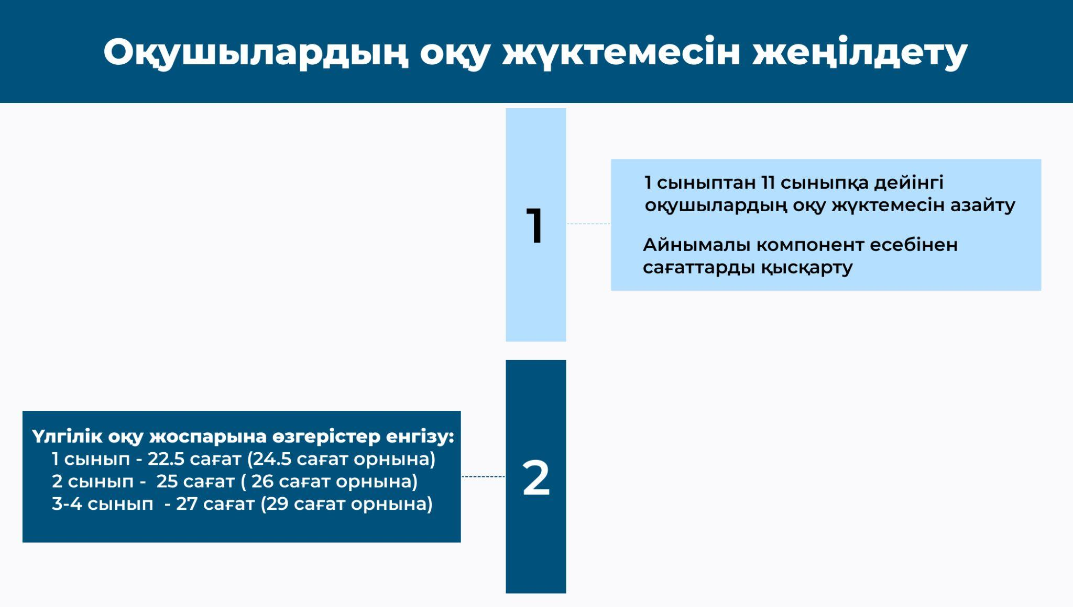

Slide 8
«Қазақ тілі» пәні бойынша жиынтық бағалау саны
«Әдебиеттік оқу» пәні бойынша жиынтық бағалау саны
Сыныптар | Бөлімдер/ортақ тақырыптар бойынша жиынтық бағалау саны
 | 1-тоқсан | 2-тоқсан | 3-тоқсан | 4-тоқсан
2-сынып | 2* | 2* | 2* | 2*
3-сынып | 2* | 2* | 2* | 2*
4-сынып | 2* | 2* | 2* | 2*
Сыныптар | Бөлімдер/ортақ тақырыптар бойыншажиынтық бағалау саны
 | 1-тоқсан | 2-тоқсан | 3-тоқсан | 4-тоқсан
2-сынып | 2* | 2* | 2* | 2*
3-сынып | 2* | 2* | 2* | 2*
4-сынып | 2* | 2* | 2* | 2*
«Ағылшын тілі» пәні бойынша жиынтық бағалау саны
«Математика» пәні бойынша жиынтық бағалау саны
Сыныптар | Бөлімдер/ортақ тақырыптар бойынша жиынтық бағалау рәсімдерінің саны
 | 1-тоқсан | 2-тоқсан | 3-тоқсан | 4-тоқсан
2-сынып | 2* | 2* | 2* | 2*
3-сынып | 2* | 2* | 2* | 2*
4-сынып | 2* | 2* | 2* | 2*
Сыныптар | Бөлім/ортақ тақырыптар бойынша жиынтық бағалау саны
 | 1-тоқсан | 2-тоқсан | 3-тоқсан | 4-тоқсан
2-сынып | 3 | 3 | 3 | 3
3-сынып | 3 | 3 | 3 | 3
4-сынып | 3 | 2 | 2 | 3
«Жаратылыстану» пәні бойынша жиынтық бағалау саны
«Дүниетану» оқу пәні бойынша жиынтық бағалау саны
Сыныптар | Бөлім/ортақ тақырыптар бойынша жиынтық бағалау саны
 | 1-тоқсан | 2-тоқсан | 3-тоқсан | 4-тоқсан
2-сынып | 1 | 1 | 1 | 1
3-сынып | 1 | 1 | 1 | 1
4-сынып | 1 | 1 | 1 | 1
Сынып | Жиынтық бағалау рәсімдері
 | І тоқсан | ІІ тоқсан | ІІІ тоқсан | ІV тоқсан
2-сынып | 1 | 1 | 1 | 1
3-сынып | 1 | 1 | 1 | 1
4-сынып | 1 | 1 | 1 | 1

Slide 9
Назарларыңызға рахмет!

